Slide 1
Математика для Data Science
Задача выравнивания
Владимир Анатольевич Судаков
доктор технических наук,
Профессор кафедры 806 МАИ
sudakov@ws-dss.com
Telegram: @vladimir_255

Slide 2
Выравнивание статистических рядов
Во всяком статистическом распределении неизбежно присутствуют элементы случайности, связанные с тем. что число наблюдений ограничено, что произведены именно те, а не другие опыты, давшие именно те, а не другие результаты.
Только при очень большом числе наблюдений эти элементы случайности сглаживаются, и случайное явление обнаруживает в полной мере присущую ему закономерность.
На практике мы почти никогда не имеем дела с таким большим числом наблюдений и вынуждены считаться с тем, что любому ста­тистическому распределению свойственны в большей или меньшей, мере черты случайности.
Поэтому при обработке статистического материала часто приходится решать вопрос о том, как подобрать для данного статистического ряда теоретическую кривую распределения, выражающую лишь существенные черты статистического материала, но не случайности, связанные с недостаточным объемом эксперимен­тальных данных. Такая задача называется задачей выравнивания (сглаживания) статистических рядов.
Задача выравнивания заключается в том, чтобы подобрать теоре­тическую плавную кривую распределения, с той или иной точки зрения наилучшим образом описывающую данное статистическое рас­пределение.

Slide 3
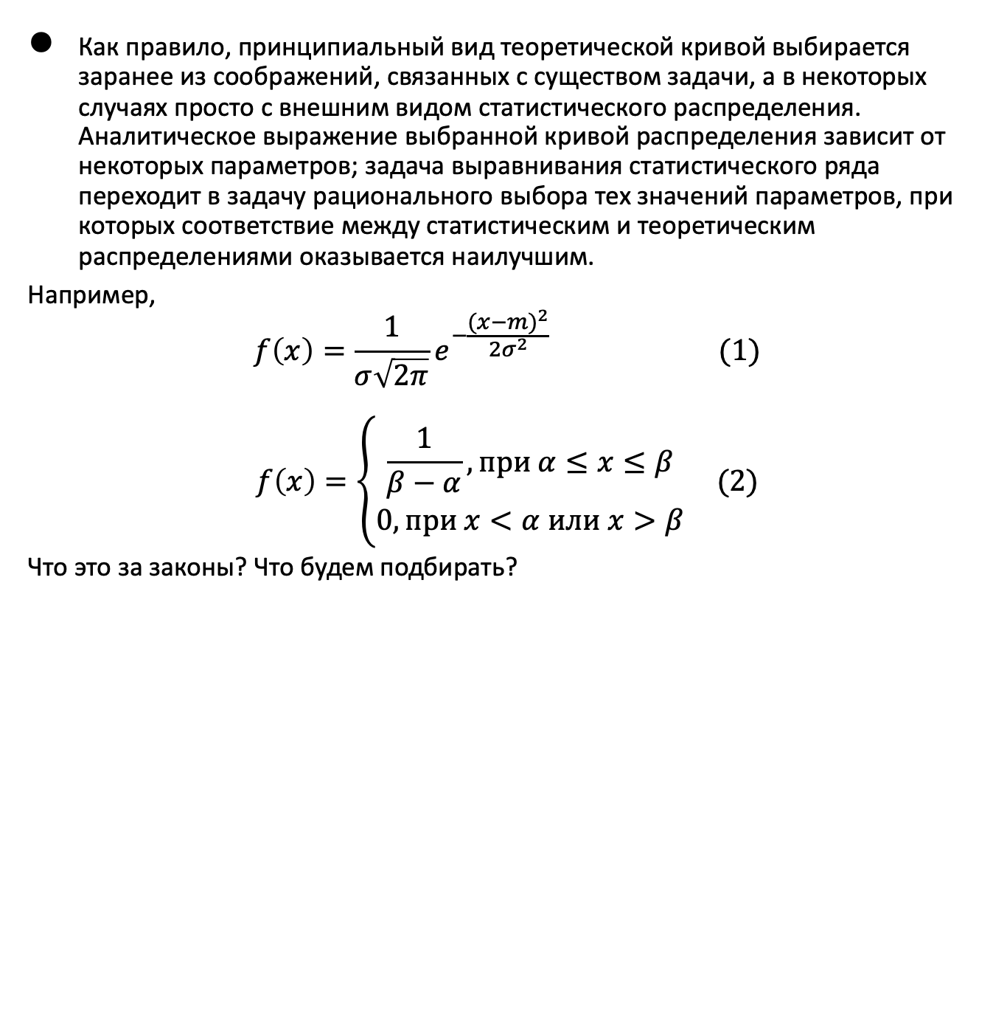
Как выравнивать?
Как правило, принципиальный вид теоретической кривой выбирается заранее из соображений, связанных с существом задачи, а в некоторых случаях просто с внешним видом статистического распределения. Аналитическое выражение выбранной кривой распре­деления зависит от некоторых параметров; задача выравнивания ста­тистического ряда переходит в задачу рационального выбора тех значений параметров, при которых соответствие между статистиче­ским и теоретическим распределениями оказывается наилучшим.
Например,
$$f\left(x\right)=\frac{1}{σ\sqrt{2π}}e^{−\frac{{(x−m)}^{2}}{2σ^{2}}} (1)$$
$$f\left(x\right)=\left\{\begin{aligned}\frac{1}{β−α}, при α≤x≤β \\ 0, при x<α или x>β\end{aligned}\right. (2)$$
Что это за законы? Что будем подбирать?

Slide 4
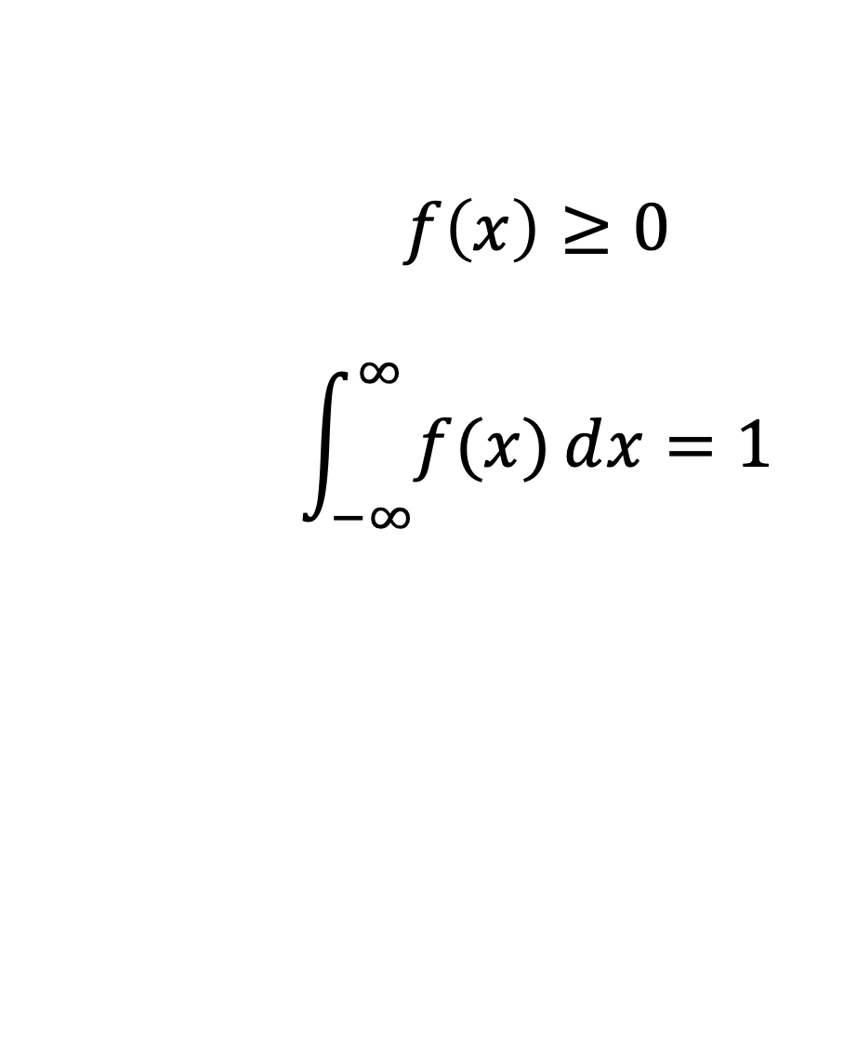
Требуемые ограничения
$$f\left(x\right)≥0$$
$$\int_{−∞}^{∞}{f(x)ⅆx}=1$$

Slide 5
Метод моментов
Согласно методу моментов, параметры а, b, . . . выбираются с таким расчетом, чтобы несколько важнейших числовых характеристик (моментов) теоретического распределения были равны соответствующим статистическим характеристикам.
Например, если теоретическая кри­вая f(x) зависит только от двух параметров а и b, эти параметры выбираются так, чтобы математическое ожидание и дисперсия теоретического распределения совпадали с соответствующими стати­стическими характеристиками.
Если кривая f(x) зависит от трех параметров, можно подобрать их так, чтобы совпали первые три момента, и т. д.
При выравнивании статистических рядов может оказаться полезной специально разработанная система кривых Пирсона, каждая из которых зависит в общем случае от четырех пара­метров. При выравнивании эти параметры выбираются с тем расче­том, чтобы сохранить первые четыре момента статистического рас­пределения (математическое ожидание, дисперсию, третий и четвертый моменты).

Slide 6
Пример
С целью исследования закона распределения ошибки из­мерения дальности с помощью радиодальномера произведено 400 измерений дальности. Результаты опытов представлены в виде статистического ряда:

Slide 7
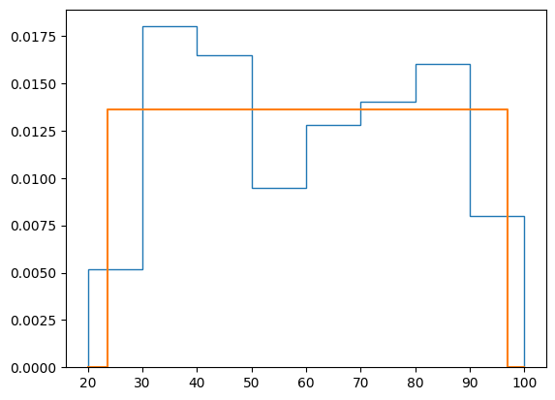
Решение
https://colab.research.google.com/drive/1Ce0rPKw1jdU7mRzOkgNRiKIln68XDzR0

Slide 8
Критерии согласия
Допустим, что данное статистическое распределение выравнено с помощью некоторой теоретической кривой
Как бы хорошо, ни была подобрана теоретическая кривая, между нею и статистическим распределением неизбежны некоторые расхождения.
Вопрос: объясняются ли эти расхождения только случайными обстоятельствами, связанными с ограниченным числом наблюдений, или они являются существенными и связаны с тем, что подобранная нами кривая плохо выравнивает данное ста­тистическое распределение?
Для ответа служат «критерии согласия».

Slide 9
Идея метода
Гипотеза Н: случайная величина X подчиняется некоторому определенному закону распределения. Этот закон может быть задан в той или иной форме: например, в виде функции распределения F (x) или в виде плотности распределения f ( x ) , или же в виде совокупности вероятностей p_{i} , где p_{i} — вероятность того, что величина X попадет в пределы i-го разряда.
рассмот­рим величину U , характеризующую степень расхожде­ния теоретического и статистического распределений.
Величина U может быть выбрана различными способами; например, в качестве U можно взять сумму квадратов отклонений теоретических вероятно­стей p_{i} от соответствующих частот p_{i} * или же сумму тех же квадратов с некоторыми коэффициентами («весами»), или же максимальное отклонение статистической функции распределения F*(x) от теоре­тической F(х) и т. д. Допустим, что величина U выбрана тем или иным способом. Очевидно, это есть некоторая случайная величина.

Slide 10
Идея метода (2)
Закон распределения случайной величины U зависит от закона распределения случайной величины X , над которой производились опыты, и от числа опытов n. Если гипотеза Н верна, то закон рас­пределения величины U определяется законом распределения вели­чины X (функцией F(х)) и числом n.
Допустим, что этот закон распределения нам известен. В ре­зультате данной̆ серии опытов обнаружено, что выбранная нами мера расхождения U приняла некоторое значение u.
Можно ли объяснить это случайными причинами или же это расхождение слишком велико и указывает на наличие существенной разницы между теоретическим и статистическим распределениями и, следовательно, на непригодность гипотезы H?

Slide 11
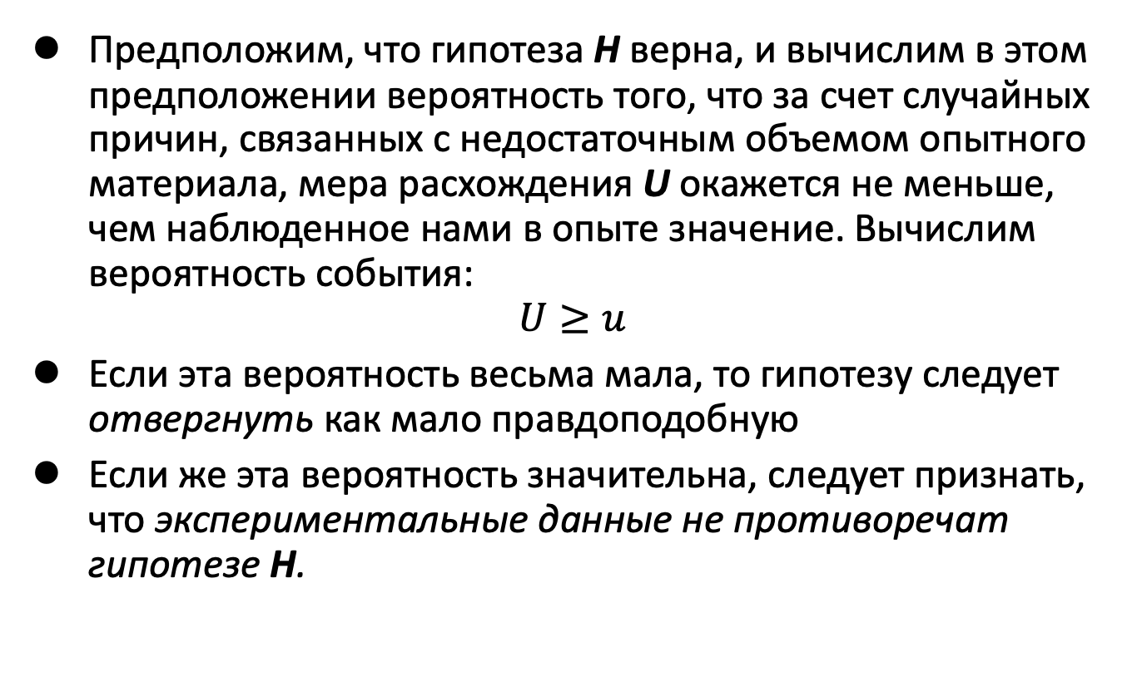
Идея метода (3)
Предпо­ложим, что гипотеза Н верна, и вычислим в этом предположении вероятность того, что за счет случайных причин, связанных с недо­статочным объемом опытного материала, мера расхождения U ока­жется не меньше, чем наблюденное нами в опыте значение. Вычислим вероятность события:
$$U≥u$$
Если эта вероятность весьма мала, то гипотезу следует отверг­нуть как мало правдоподобную
Если же эта вероятность значительна, следует признать, что экспериментальные данные не противоречат гипотезе Н.

Slide 12
Как следует выбирать U ?
При некоторых способах ее выбора закон распределения величины U обладает весьма простыми свойствами при достаточно большом n практически не зависит от функции F(х).

Slide 13
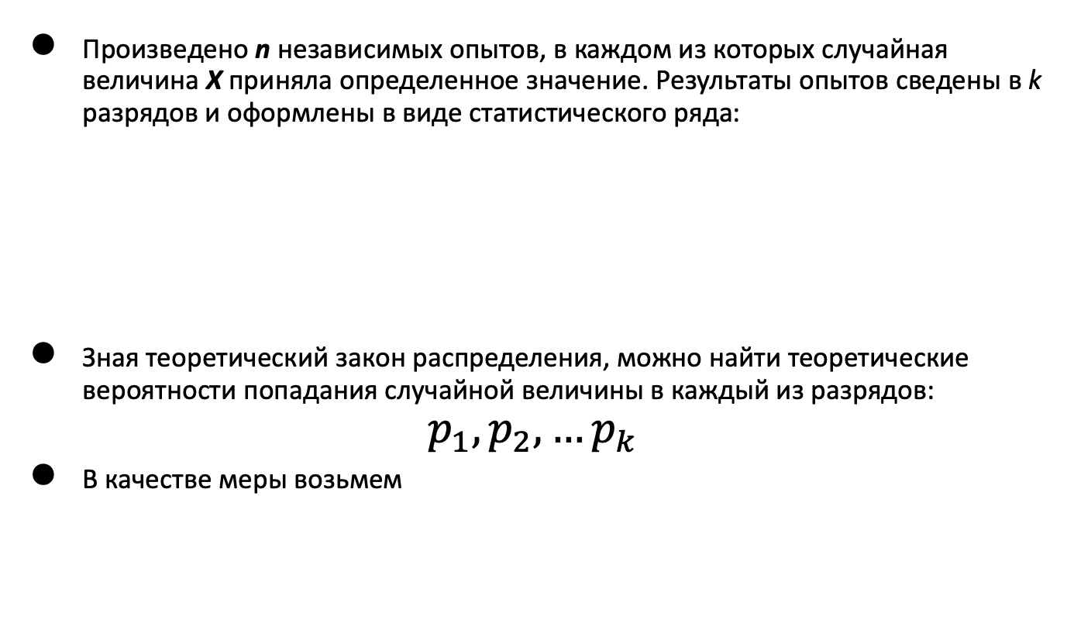
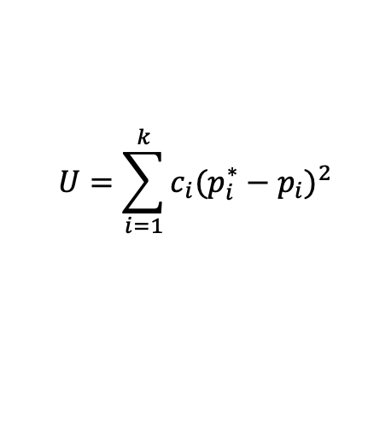
Критерий Хи-квадрат Пирсона
Произведено n независимых опытов, в каждом из которых случайная величина X приняла определенное значение. Результаты опытов сведены в k разрядов и оформлены в виде ста­тистического ряда:
Зная теоретический закон распределения, можно найти теорети­ческие вероятности попадания случайной величины в каждый из разрядов:
$$p_{1},p_{2},…p_{k}$$
В качестве меры возьмем
$$U=\sum_{i=1}^{k}{c_{i}{(p_{i}^{∗}−p_{i})}^{2}}$$

Slide 14
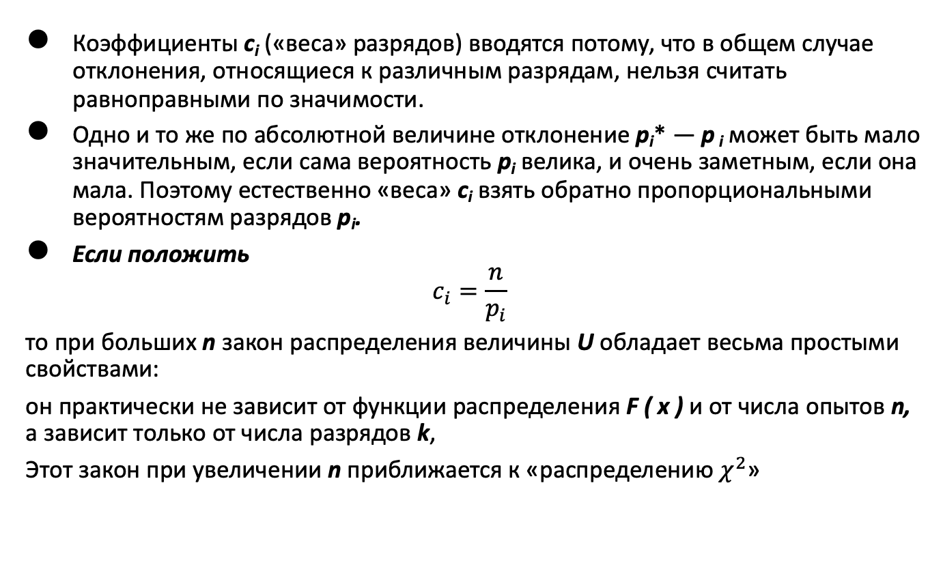
Критерий Хи-квадрат Пирсона (2)
Коэффициенты с_{i} («веса» разрядов) вводятся потому, что в общем случае отклонения, относящиеся к различным разрядам, нельзя счи­тать равноправными по значимости.
Одно и то же по абсолютной величине отклонение р_{i}* — р _{i} может быть мало значитель­ным, если сама вероятность р_{i} велика, и очень заметным, если она мала. Поэтому естественно «веса» с_{i} взять обратно пропорциональ­ными вероятностям разрядов р_{i}.
Если положить
$$c_{i}=\frac{n}{p_{i}}$$
то при больших n закон распределения величины U обладает весьма простыми свойствами:
он практически не зависит от функции рас­пределения F ( х ) и от числа опытов n, а зависит только от числа разрядов k,
Этот закон при увеличении n приближается к «распределению $χ^{2}$»

Slide 15
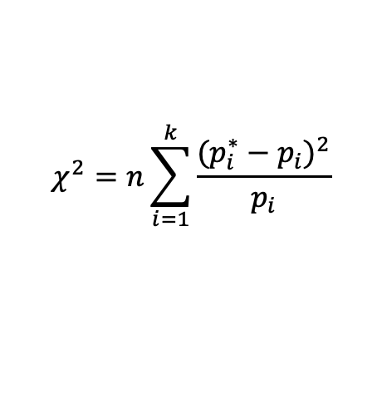
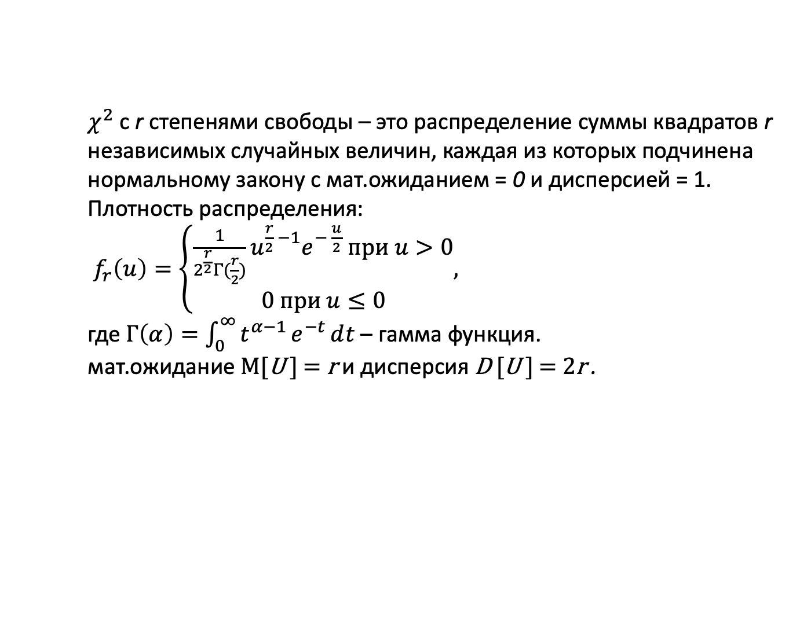
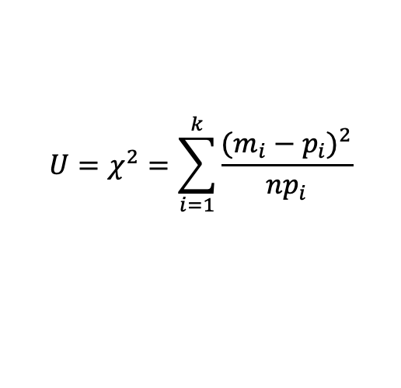
Мера расхождения
$$χ^{2}=n\sum_{i=1}^{k}{\frac{{(p_{i}^{∗}−p_{i})}^{2}}{p_{i}}}$$
$$U=χ^{2}=\sum_{i=1}^{k}{\frac{{(m_{i}−p_{i})}^{2}}{np_{i}}}$$
$χ^{2}$ с r степенями свободы – это распределение суммы квадратов r независимых случайных величин, каждая из которых подчинена нормальному закону с мат.ожиданием = 0 и дисперсией = 1.
Плотность распределения:
$f_{r}\left(u\right)=\left\{\begin{aligned}\frac{1}{2^{\frac{r}{2}}Γ(\frac{r}{2})}u^{\frac{r}{2} −1}e^{− \frac{u}{2}} при u>0 \\ 0 при u≤0\end{aligned},\right.$
где $Γ\left(α\right)=\int_{0}^{∞}{t^{α−1}}e^{−t}ⅆt$ – гамма функция.
мат.ожидание M[U ] = r и дисперсия D [U ] = 2r .

Slide 16
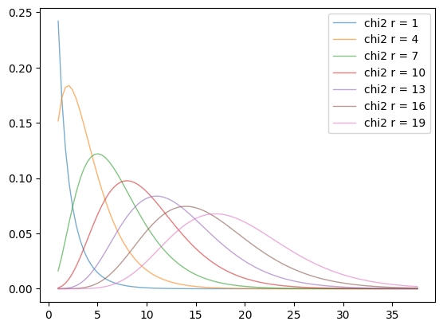

Функция плотности распределения $χ^{2}$

Slide 17
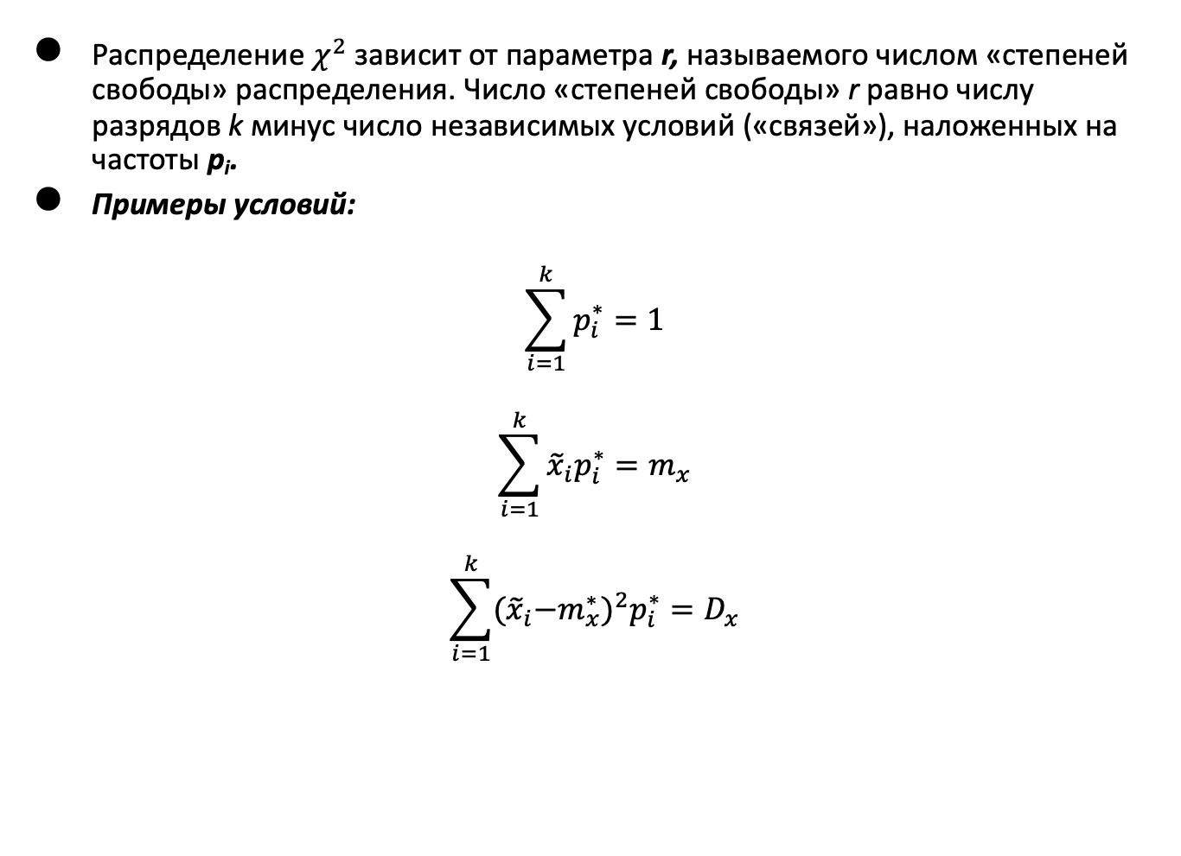
Как определить число степеней свободы
Распределение $χ^{2}$ зависит от параметра r, называемого числом «сте­пеней свободы» распределения. Число «степеней свободы» r равно числу разрядов k минус число независимых условий («связей»), на­ложенных на частоты р_{i}.
Примеры условий:
$$\sum_{i=1}^{k}{p_{i}^{∗}}=1$$
$$\sum_{i=1}^{k}{{\tilde{x}}_{i}p_{i}^{∗}}=m_{x}$$
$$\sum_{i=1}^{k}{{{(\tilde{x}}_{i}−m_{x}^{∗})}^{2}p_{i}^{∗}}=D_{x}$$

Slide 18
Как посчитать критерий
https://colab.research.google.com/drive/1EuF6rmUqZtt8EQEThsVeiSbNZ8G7TKcx

Slide 19
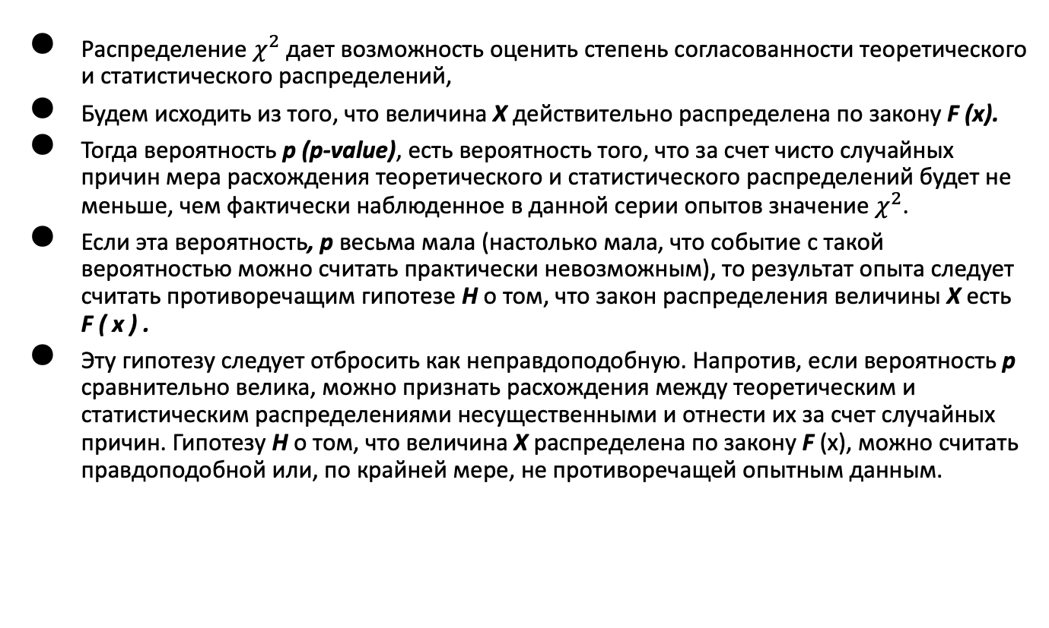
Смысл p-value
Распределение $χ^{2}$ дает возможность оценить степень согласован­ности теоретического и статистического распределений,
Будем исхо­дить из того, что величина X действительно распределена по закону F (х).
Тогда вероятность р (p-value), есть вероятность того, что за счет чисто случайных причин мера расхож­дения теоретического и статистического распределений будет не меньше, чем фактически наблюденное в данной серии опытов значение $χ^{2}$.
Если эта вероятность, р весьма мала (настолько мала, что событие с такой вероятностью можно считать практически невозможным), то результат опыта следует считать противоречащим гипотезе Н о том, что закон распределения величины X есть F ( x ) .
Эту гипотезу следует отбросить как неправдоподобную. Напротив, если вероятность р сравнительно велика, можно признать расхождения меж­ду теоретическим и статистическим распределениями несущественными и отнести их за счет случайных причин. Гипотезу H о том, что величина X распределена по закону F (х), можно считать правдо­подобной или, по крайней мере, не противоречащей опытным данным.

Slide 20
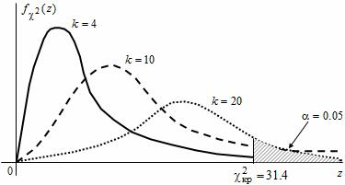
Смысл p-value

Slide 21

На сколько должно быть мало p-value?
Вопрос неопределенный; он не может быть решен из математических соображений, так же как и вопрос о том, насколько мала должна быть вероятность события для того, чтобы считать его практически невозможным.
На практике, если р оказывается меньшим чем 0,1, рекомендуется проверить экспе­римент, если возможно — повторить его и в случае, если заметные расхождения снова появятся, пытаться искать более подходящий для описания статистических данных закон распределения.
С помощью критерия $χ^{2}$ (или любого другого критерия согласия) можно только в некоторых случаях опровергнуть выбранную гипотезу Н и отбросить ее как явно несо­гласную с опытными данными.
Если же вероятность р велика, то этот факт сам по себе ни в коем случае не может считаться доказатель­ством справедливости гипотезы Н, а указывает только на то, что гипотеза не противоречит опытным данным.

Slide 22

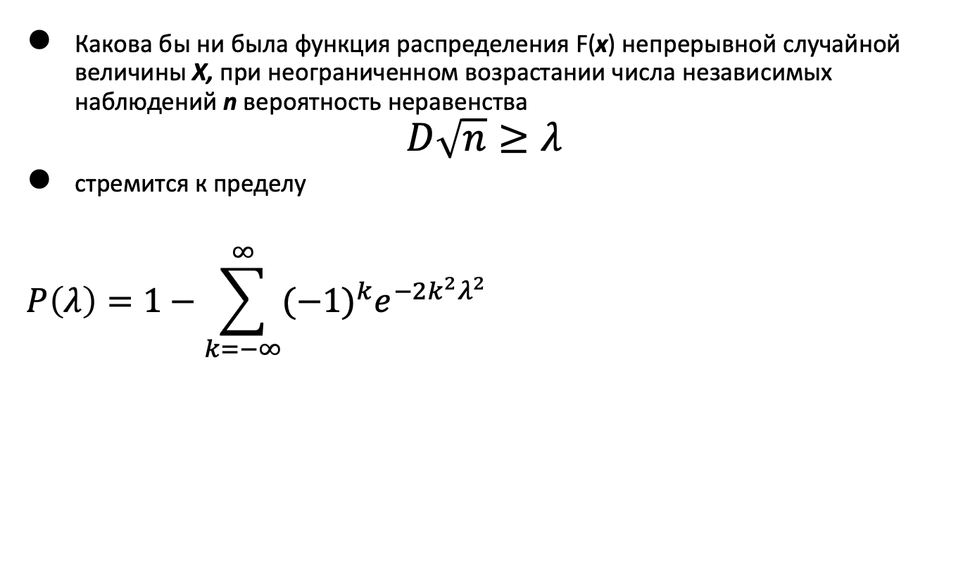
Критерий Колмогорова
$$D=\max\left|F^{∗}\left(x\right)−F(x)\right|$$
Какова бы ни была функция распределения F(х) непрерывной случайной величины X, при неограниченном возрастании числа независимых наблюдений n вероятность неравенства
$$D\sqrt{n}≥λ$$
стремится к пределу
$$P\left(λ\right)=1−\sum_{k=−∞}^{∞}{{(−1)}^{k}e^{−2k^{2}λ^{2}}}$$

Slide 23
Как посчитать критерий Колмогорова
https://colab.research.google.com/drive/1g9aS5RpoBYB-xcwreZ0TCns0RBBL-mdv

Slide 24
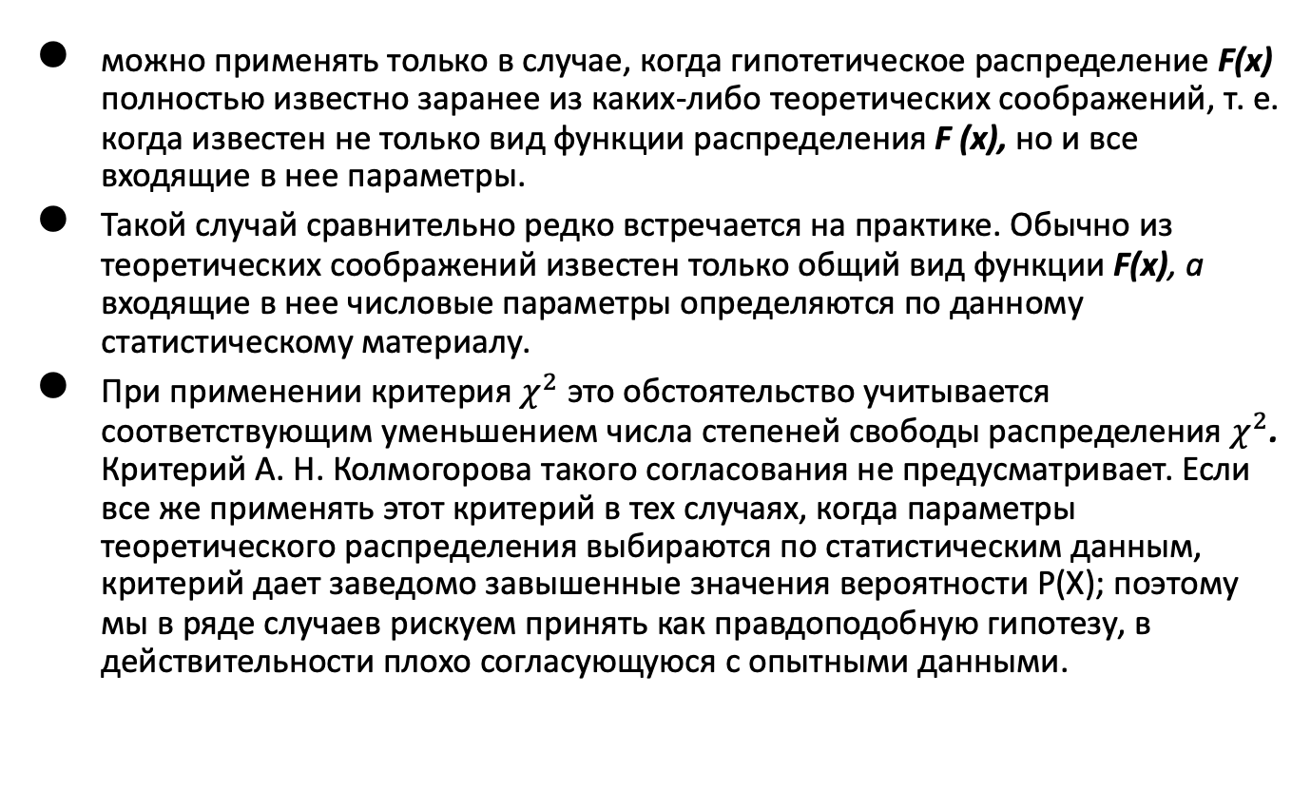
Критерий Колмогорова. Когда применим?
можно применять только в случае, когда гипотетическое распреде­ление F(х) полностью известно заранее из каких-либо теоретиче­ских соображений, т. е. когда известен не только вид функции рас­пределения F (х), но и все входящие в нее параметры.
Такой случай сравнительно редко встречается на практике. Обычно из теоретиче­ских соображений известен только общий вид функции F(x), a входящие в нее числовые параметры определяются по данному статистическому материалу.
При применении критерия $χ^{2}$ это обстоятельство учитывается соответствующим уменьшением числа степеней свободы распределения $χ^{2}$. Критерий А. Н. Колмогорова такого согласования не предусматривает. Если все же применять этот критерий в тех случаях, когда параметры теоретического распределения выбираются по статистическим данным, критерий дает заведомо завышенные зна­чения вероятности Р(Х); поэтому мы в ряде случаев рискуем принять как правдоподобную гипотезу, в действительности плохо согласую­щуюся с опытными данными.

